Slide 1
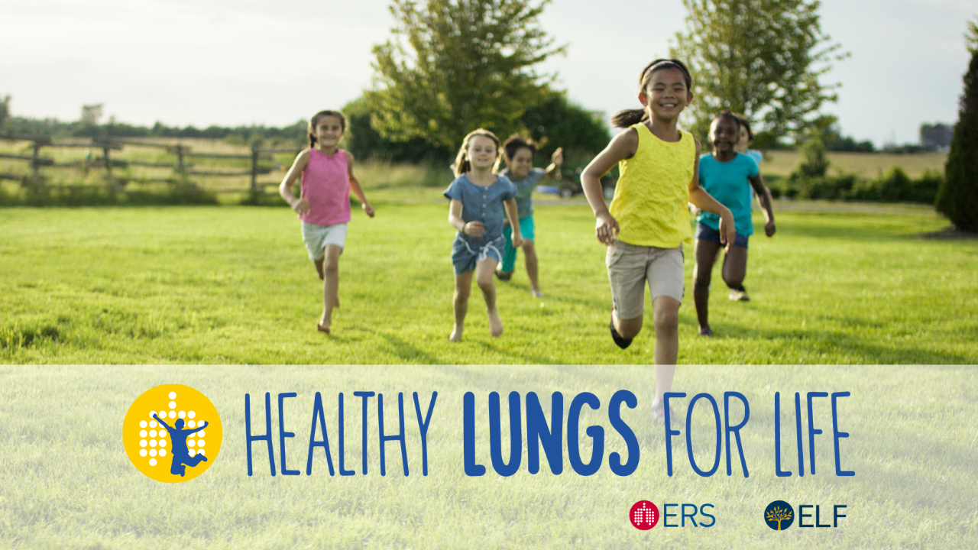
Qualità dell'aria
8-11 anni

Slide 2
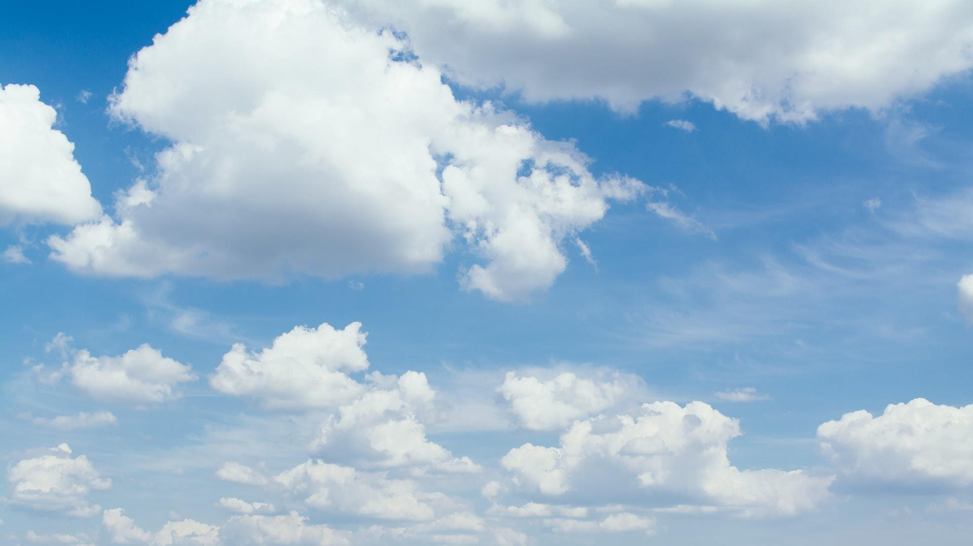
Perché abbiamo bisogno di aria pulita?

Slide 3


L'inquinamento atmosferico può
Peggiora l'asma e altri problemi polmonari
Danneggia i tuoi polmoni

Slide 4


Come funzionano i polmoni
Inspiriamo
ossigeno
(essenziale per la vita)
Espiriamo l'anidride carbonica (prodotto di scarto)

Slide 5
Come l'inquinamento atmosferico colpisce i polmoni
Gli inquinanti possono irritare i polmoni o rimanere bloccati
Inspirando sostanze inquinanti insime all’ ossigeno
Ciò può causare problemi immediati come tosse e respiro sibilante o danni a lungo termine

Slide 6
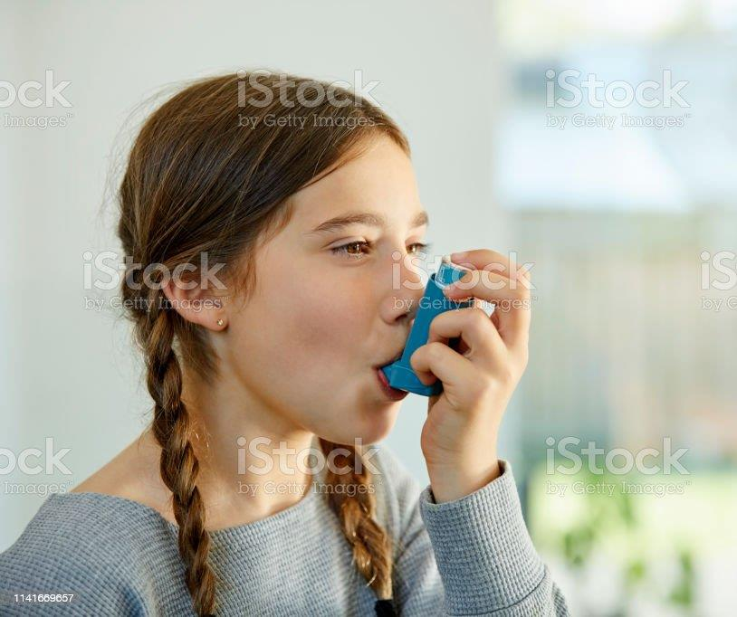
Asma
L'asma è una condizione polmonare che può rendere difficile respirare
L'inquinamento atmosferico può peggiorare l'asma
Tu o qualcuno che conosci soffre di asma?

Slide 7
Perché l'asma rende difficile respirare
Prova a respirare attraverso una cannuccia per vedere come ci si sente ad avere l'asma
Le vie aeree sane sono rilassate e aperte in modo che l'aria possa fluire facilmente
Con l'asma le vie aeree si restringono, rendendo difficile respirare
L'inquinamento atmosferico può causare questo

Slide 8
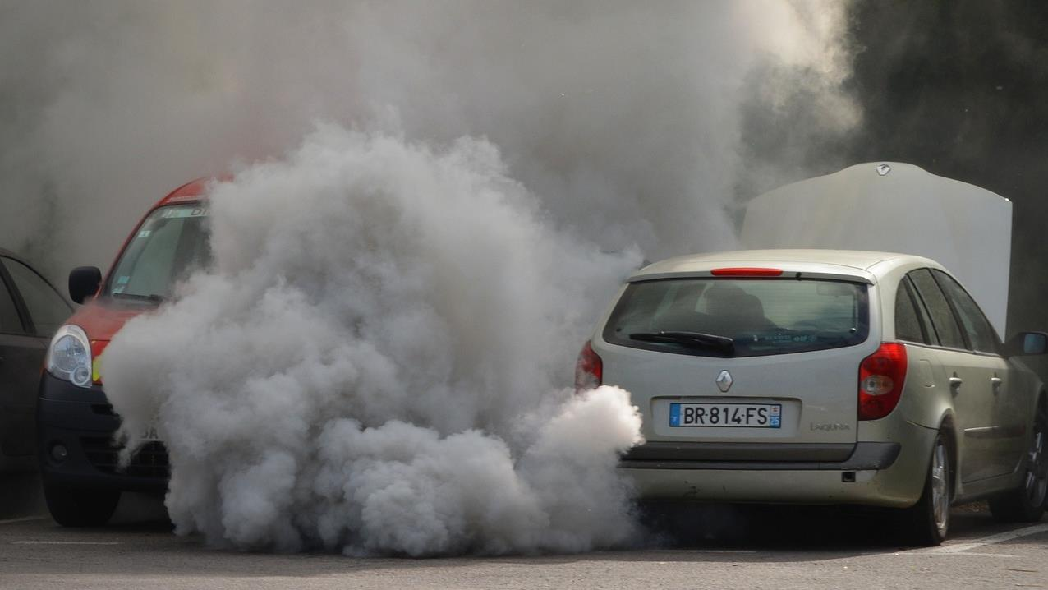
Cos'è l'inquinamento atmosferico?
Piccole particelle
Gas nocivi

Slide 9



Che aspetto ha l'inquinamento atmosferico?
Cosa pensi stia succedendo?
Cubetti di ghiaccio
Foglio di alluminio
smog
Barattolo (umido all'interno)
Non puoi fare la demo? Guarda invece
il video
Torsione di carta in fiamme

Slide 10
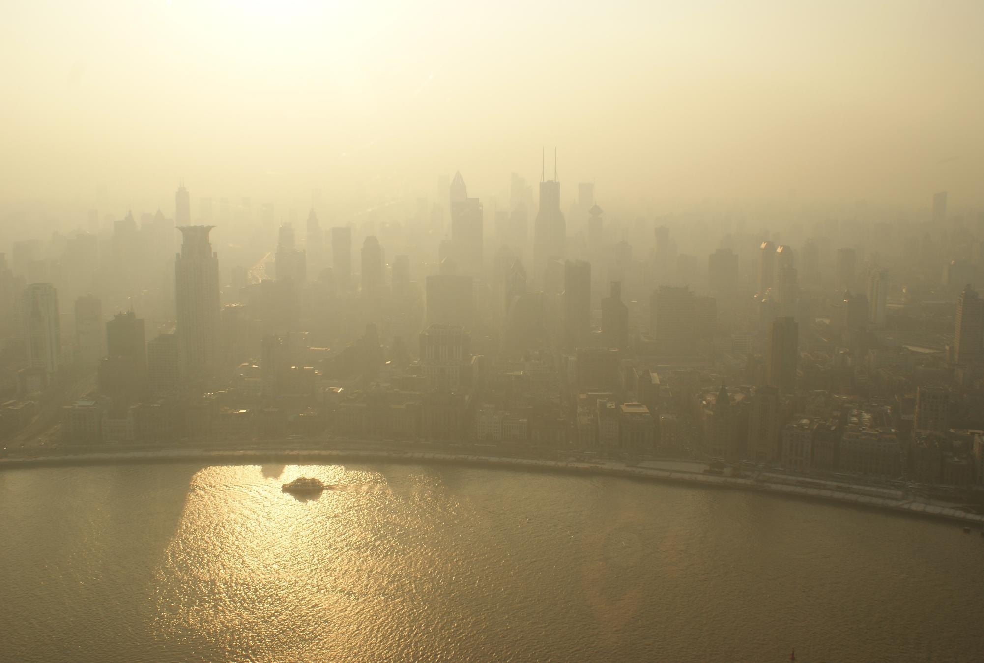
Da dove viene l'inquinamento atmosferico?

Slide 11


















Fuochi | Autobus/Treni | Auto a benzina/diesel | Fumare | Aerosol | Ciclismo
Pannelli solari | Agricoltura | Vulcani | Auto elettrica | Fuochi d'artificio | A piedi
Prodotti per la pulizia | Centrali elettriche | Alberi | Aerei | Turbine eoliche | Motociclette

Slide 12
Tutte le fonti di inquinamento atmosferico sono ugualmente dannose?
Cosa possiamo fare per ridurre l'inquinamento atmosferico?

Slide 13
Scrivi o disegna per compilare il foglio di lavoro
Cause (da dove proviene l'inquinamento atmosferico) | Effetti (come l'inquinamento atmosferico colpisce persone e luoghi) | Soluzioni (cosa possiamo fare per migliorare le cose)

Slide 14
Vero o falso?
L'inquinamento atmosferico colpisce i bambini più degli adulti
VERO!
I polmoni dei bambini sono più vulnerabili perché sono più piccoli e si stanno ancora sviluppando. Respirano anche più velocemente, quindi possono assorbire più sostanze inquinanti.

Slide 15
Vero o falso?
Puoi sempre sentire l'odore dell'inquinamento atmosferico
FALSO!
Alcuni inquinanti atmosferici, come gli scarichi delle auto, hanno un forte odore ma altri sono completamente inodori

Slide 16
Vero o falso?
L'inquinamento atmosferico colpisce solo i nostri polmoni
FALSO!
L'inquinamento atmosferico può colpire anche il cuore/sistema circolatorio e il cervello/sistema nervoso

Slide 17
Vero o falso?
A volte l'inquinamento atmosferico è invisibile
VERO!
Alcuni degli inquinanti atmosferici più pericolosi sono particelle incredibilmente minuscole che possono penetrare in profondità nei polmoni e entrare nel flusso sanguigno

Slide 18
Vero o falso?
FALSO!
Le fonti naturali di inquinamento atmosferico includono incendi, vulcani e tempeste di polvere. Anche le spore della muffa e il polline possono aggravare i problemi polmonari.
Tutto l'inquinamento atmosferico è prodotto dall'uomo

Slide 19
Vero o falso?
L'inquinamento atmosferico è spesso peggiore nelle calde giornate di sole
VERO!
La luce solare può innescare cambiamenti chimici che rendono gli inquinanti ancora più pericolosi.

Slide 20
Vero o falso?
L'inquinamento atmosferico è sempre peggiore all'aperto
FALSO!
L'inquinamento atmosferico può essere molto più concentrato all'interno di edifici e automobili. L'aria all’interno è più calma, quindi l'inquinamento aumenta.

Slide 21
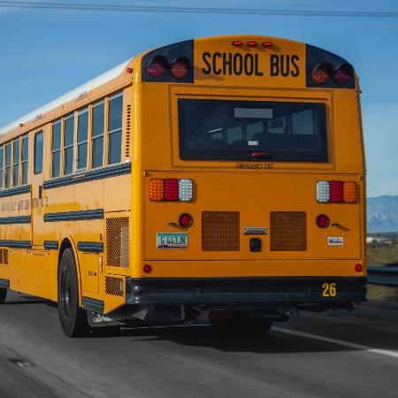
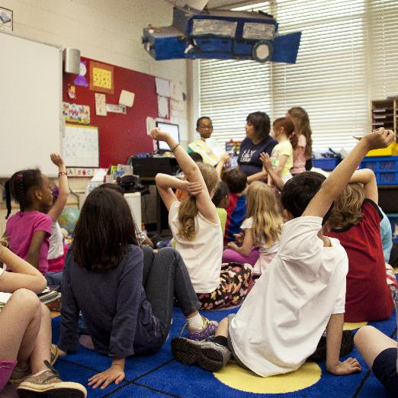


Un giorno nella tua vita
Pensa alla tua giornata tipo
A che tipo di inquinamento atmosferico sei esposto?
  Sulla strada per la scuola
  A scuola
  Durante le attività del doposcuola
  A casa
Riesci a pensare a modi per ridurre la tua esposizione all'inquinamento atmosferico?

Slide 22
Scrivi o disegna per compilare il foglio di lavoro
 | A casa | In viaggio da e per la scuola | A scuola | Durante le attività del doposcuola o del fine settimana
Quello che faccio di solito
A che tipo di inquinamento potrei essere esposto
Cosa potrei fare diversamente

Slide 23
Idee per l'azione
Chiedi alla famiglia di non fumare o svapare
Gioca di più all'aperto
Evita di usare il deodorante spray
Cammina su strade più tranquille o nei parchi
Condividere l'auto con gli amici
Spegnere il motore dell'auto durante l'attesa
Usa di più i mezzi pubblici
Andare a scuola a piedi, in monopattino o in bicicletta
Chiedi alla famiglia di non usare un fuoco aperto
Indossa una copertura per il viso quando fai lavori manuali
Apri le finestre più spesso

Slide 24
Metti il tuo impegno per l'aria pulita
#RespiraAriaPulita
Voglio respirare aria pulita. Farò la mia parte per ridurre l'inquinamento atmosferico. Prometto che lo farò….

Slide 25
